Slide 1
Instituto Tecnológico de Celaya
Programación Web
Francisco Eduardo Ortega Jiménez
27 de Enero de 2015

Slide 2
Controlador de versiones
El control de versiones es un sistema que registra los cambios realizados sobre un archivo o conjunto de archivos a lo largo del tiempo, de modo que puedas recuperar versiones específicas más adelante.
Te permite revertir archivos a un estado anterior, revertir el proyecto entero a un estado anterior, comparar cambios a lo largo del tiempo, ver quién modificó por última vez algo que puede estar causando un problema, quién introdujo un error y cuándo, y mucho más.

Slide 3
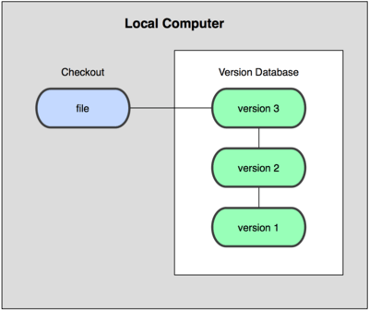
Sistemas de control de versiones locales
Un método de control de versiones usado por mucha gente es copiar los archivos a otro directorio, pero es fácil olvidar en qué directorio te encuentras, y guardar accidentalmente en el archivo equivocado o sobrescribir archivos que no querías.

Slide 4

Sistemas de control de versiones centralizados
Estos sistemas, como CVS, Subversion, y Perforce, tienen un único servidor que contiene todos los archivos versionados, y varios clientes que descargan los archivos desde ese lugar central.

Slide 5
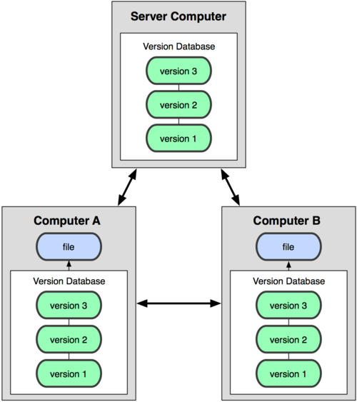
Sistemas de control de versiones distribuidos
Es aquí donde entran los sistemas de control de versiones distribuidos (Distributed Version Control Systems o DVCSs en inglés). En un DVCS (como Git, Mercurial, Bazaar o Darcs), los clientes no sólo descargan la última instantánea de los archivos: replican completamente el repositorio.

Slide 6
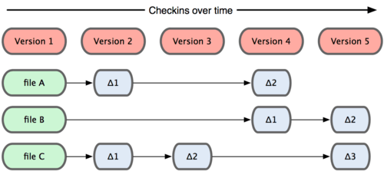
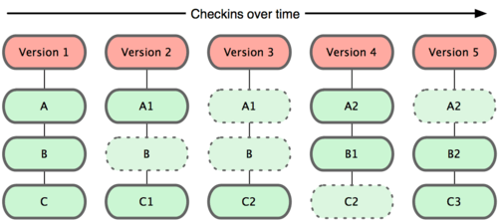
Git

Slide 7
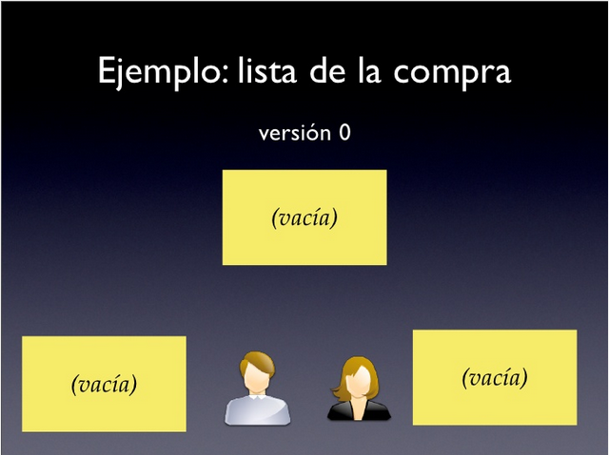
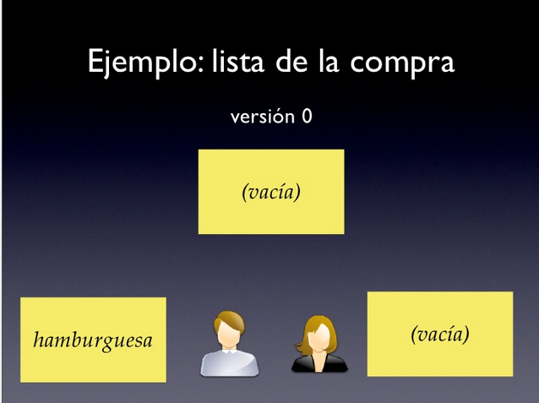
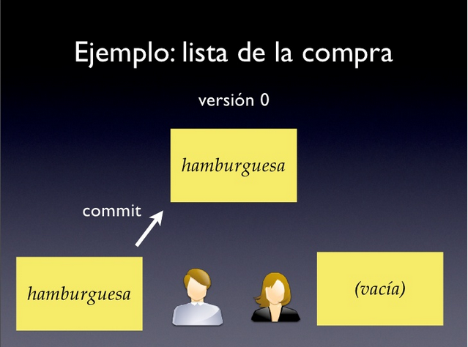
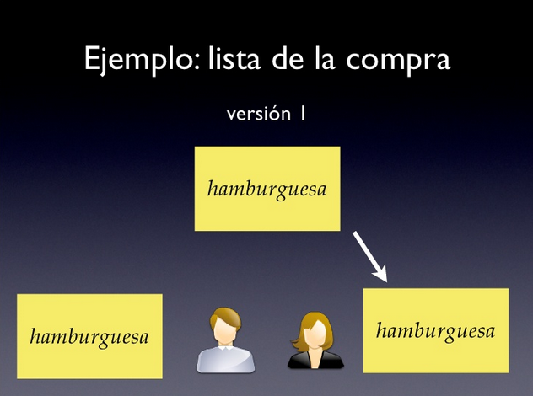
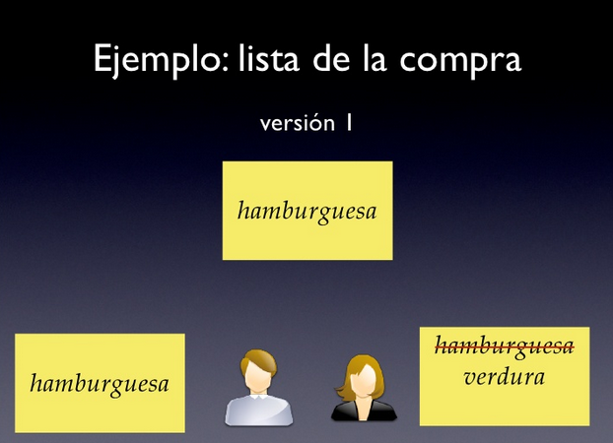
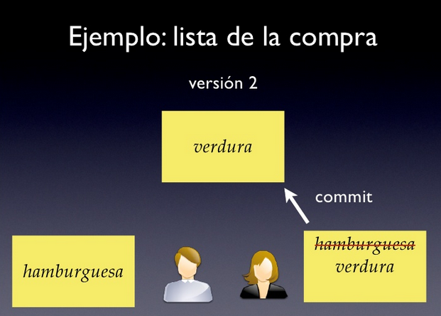

Slide 8
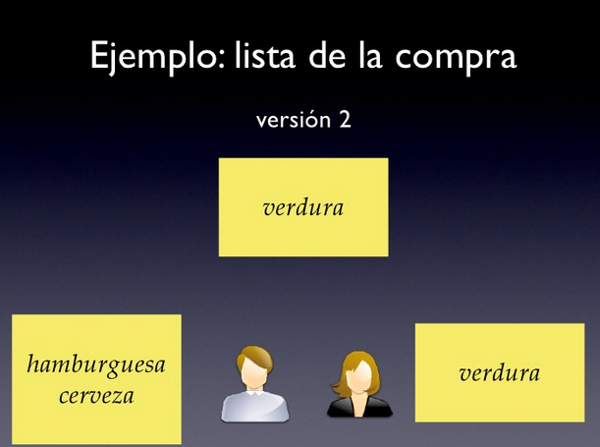
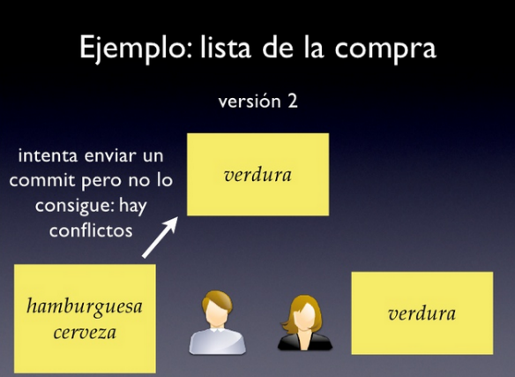
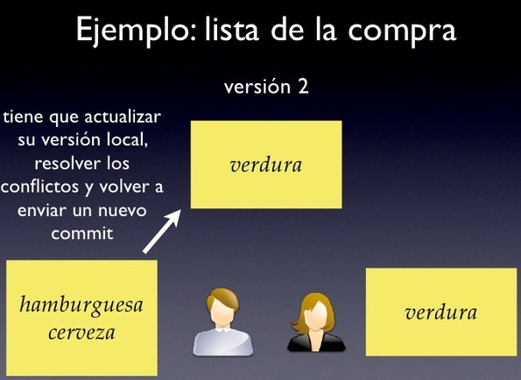
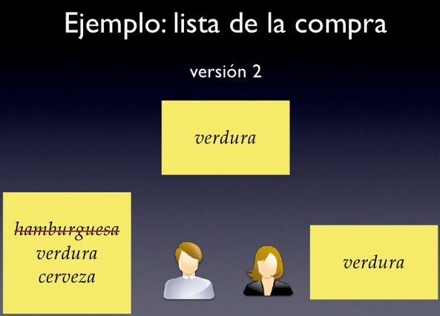
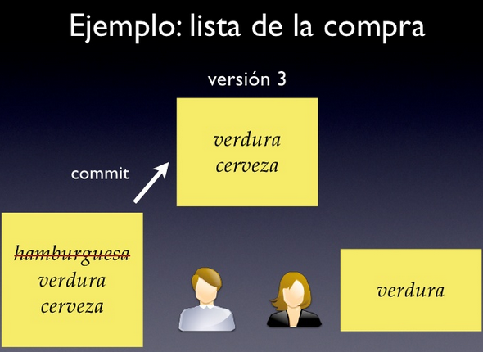
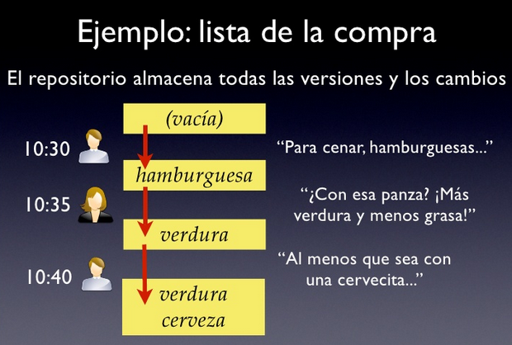

Slide 9
¡Gracias por su atención!

